Slide 1
Programação Mobile - PGM
Fragments, ViewPager e ActionBar
Prof. Thiago Araújo
thiagosoara@gmail.com

Slide 2
O que vamos ver?
Fragments
Criação de um Fragment
Layout de um Fragment
Operações sobre um Fragment
Fragment Stack
Comunicação com Activity
ActionBar
Toolbar
ViewPager

Slide 3
Fragments
O Android introduziu os fragments no Android 3.0 (API de nível 11) principalmente para suportar mais projetos de IU flexíveis e dinâmicos em telas grandes, como em tablets.
Por exemplo, um aplicativo de notícias pode usar um fragment para exibir uma lista de artigos na esquerda e outro fragmento para exibir um artigo na direita — ambos os fragmentos aparecem em uma atividade, lado a lado.
Você deve projetar cada fragment como um componente modular e reutilizável da Activity. (Cada fragment define seu próprio layout e comportamento)

Slide 4
Fragments
Representa o comportamento ou uma parte da interface do usuário em um Activity.
É possível combinar vários fragments em uma única Activity para compilar uma interface do usuário de vários painéis e reutilizar um fragment em diversas Activities.
É como uma seção modular de uma Activity, que tem o próprio ciclo de vida, recebe os próprios eventos de entrada e que pode ser adicionado ou removido com uma Activity em execução (uma espécie de "subactivity" que pode ser reutilizada em diferentes activities).

Slide 5
Fragments
Um Fragment deve sempre ser embutido em uma Activity e o ciclo de vida dele é diretamente impactado pelo ciclo de vida da Activity do host. Por exemplo, quando a atividade é pausada, todos os fragmentos também são e, quando a atividade é destruída, todos os fragmentos também são.
Ao adicionar um Fragment como parte do layout da Activity, ele se encontrará em um ViewGroup dentro da hierarquia de exibições e o fragmento definirá o próprio layout da exibição.
É possível inserir um fragmento no layout, declarando-o no arquivo de layout da atividade, como um elemento <fragment> ou no código do aplicativo adicionando-o a um ViewGroup existente.

Slide 6
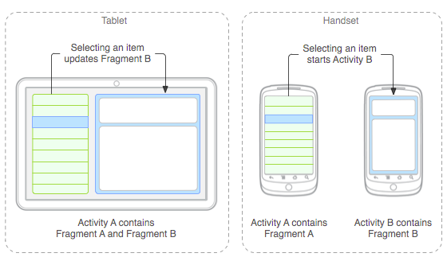
Fragments
Ao projetar o aplicativo para ser compatível com tablets e celulares, você poderá reutilizar os fragmentos em diferentes configurações de layout para otimizar a experiência do usuário com base no espaço de tela disponível.

Slide 7
Criação de um fragmento
É preciso criar uma subclasse de Fragment (ou uma subclasse existente dela. android.support.v4.app.Fragment)
A classe Fragment tem um código que é muito parecido com o de uma Activity.
Ele contém métodos de retorno de chamada semelhantes aos de uma atividade, como onCreate(), onStart(), onPause() e onStop()
Caso esteja convertendo um aplicativo do Android existente para usar os fragments, basta mover o código dos métodos de retorno de chamada da Activity para os respectivos métodos de retorno de chamada do fragmento.

Slide 8
Criação de um fragmento
É preciso criar uma subclasse de Fragment (ou uma subclasse existente dela)
A classe Fragment tem um código que é muito parecido com o de uma Activity.
Ele contém métodos de retorno de chamada semelhantes aos de uma atividade, como onCreate(), onStart(), onPause() e onStop()
Caso esteja convertendo um aplicativo do Android existente para usar os fragments, basta mover o código dos métodos de retorno de chamada da Activity para os respectivos métodos de retorno de chamada do fragmento.

Slide 9
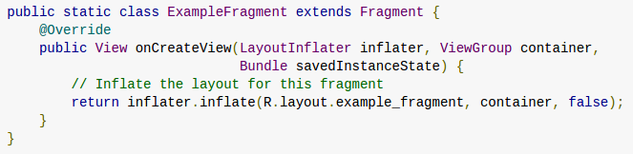
Criação de um fragmento
Para fornecer um layout para um fragmento, você deve implementar o método de retorno de chamada onCreateView(), que o sistema Android chama no momento em que o fragmento deve desenhar o layout. A implementação desse método deve retornar uma View, que é a raiz do layout do fragmento.
Por exemplo, a seguir há uma subclasse de Fragment que carrega um layout do arquivo example_fragment.xml

Slide 10
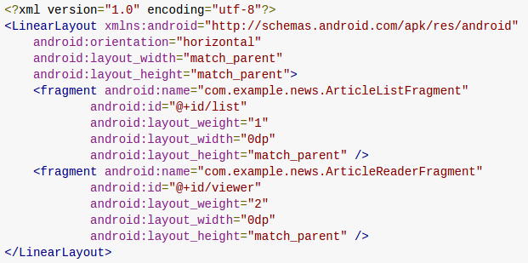
Layout de um fragment na Activity
Neste caso, é possível especificar as propriedades do layout para o fragmento como se fosse uma exibição. Por exemplo, eis o arquivo de layout para uma atividade com dois fragmentos:

Slide 11

Adicionar Programaticamente
A qualquer momento, enquanto a atividade está em execução, é possível adicionar fragmentos ao layout da atividade. Basta especificar um ViewGroup no qual posicionar o fragmento.
android.support.v4.app.FragmentManager;
android.support.v4.app.FragmentTransaction;

Slide 12
Gerenciamento de Fragments
Adquirir Fragments existentes na Activity, com findFragmentById() ou findFragmentByTag().
Retirar os Fragments da pilha de retorno com popBackStack() (simulando um comando de Voltar do usuário)
Cada transação é um conjunto de alterações que você deseja realizar ao mesmo tempo. É possível definir todas as alterações desejadas para uma transação usando métodos como add(), remove() e replace(). Em seguida, para aplicar a transação à atividade, chame commit().

Slide 13
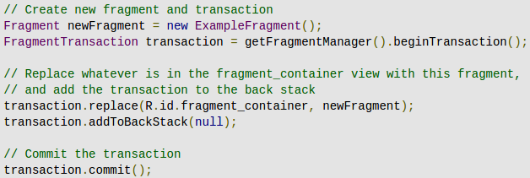
Fragment Stack
Antes de chamar commit(), no entanto, você pode querer chamar addToBackStack() para adicionar a transação a uma pilha de retorno de transações de fragmentos. A pilha de retorno é gerenciada pela Activity e permite que o usuário retorne ao estado anterior do Fragment ao pressionar o botão Back.
Registrar uma escuta para as alterações na pilha de retorno com addOnBackStackChangedListener().
Dica: Para cada transação de fragmento, é possível aplicar uma
animação de transição, chamando setTransition() antes da realização.

Slide 14
Comunicação com a Activity
Apesar do Fragment ser implementado como um objeto independente de uma Activity e poder ser usado dentro de várias Activity, uma dada instância de um fragmento é diretamente vinculada à atividade que o contém.
Cuidado! Muitas vezes não se deve fazer comunicações muito específicas, pois lembrem-se que o fragment é uma elemento modular, não deve estar fortemente acoplado a uma Activity.
View listView = getActivity().findViewById(R.id.list);

Slide 15


Slide 16
ActionBar
É um dos elementos de design mais importantes das Activities do seu aplicativo
Fornece uma estrutura visual e elementos interativos que são familiares para os usuários
O uso da barra do aplicativo torna seu aplicativo consistente com outros aplicativos Android, permitindo que os usuários entendam rapidamente como operá-lo e ter uma ótima experiência
A partir do Android 3.0 (nível de API 11), todas as Activities que usarem o tema padrão terão ActionBar como barra do aplicativo.

Slide 17
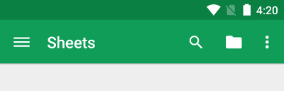
Principais Funções
Um espaço dedicado para dar uma identidade ao seu aplicativo e indicar a localização do usuário no aplicativo.
Acesso a ações importantes de uma maneira previsível, como a pesquisa.
Suporte a navegação e alternação de visualização (com guias e listas suspensas).
Navegação contextual

Slide 18
Toolbar
Toolbar é uma generalização de ActionBar. Na prática são a mesma coisa, propõem resolver o mesmo problema.
A ActionBar nativa se comporta de forma diferente dependendo da versão do sistema Android usada pelo dispositivo. Em contraste, os recursos mais recentes foram adicionados à versão do Toolbar da biblioteca de suporte e eles estão disponíveis em qualquer dispositivo que use essa biblioteca. Por essa razão vamo usá-la
O uso de ToolBar da ferramenta da biblioteca de suporte ajuda a garantir que seu aplicativo tenha um comportamento consistente no conjunto mais amplo de dispositivos.

Slide 19
Adicionando ao Projeto
Adicione a biblioteca de suporte v7 appcompat ao seu projeto, conforme é descrito na seção Configuração da biblioteca de suporte.
Certifique-se de que a atividade estenda AppCompatActivity
No manifesto do aplicativo, configure o elemento <application> para usar um dos temas NoActionBar da appcompat. O uso de um desses temas impede que o aplicativo use a classe ActionBar nativa para fornecer a barra do aplicativo.
Adicione um Toolbar ao layout da atividade. Por exemplo, o código de layout a seguir adiciona um Toolbar e faz com que ele pareça flutuar acima da atividade
No método onCreate() da atividade, chame o método setSupportActionBar() da atividade e passe a barra de ferramentas da atividade. Esse método define a barra de ferramentas como a barra do aplicativo para a atividade. Por exemplo:

Slide 20
Usando a ActionBar
Para usar os métodos utilitários da ActionBar, chame o método getSupportActionBar() da Activity. Esse método retorna uma referência a um objeto ActionBar da appcompat. Quando tiver essa referência, você pode chamar qualquer um dos métodos da ActionBar para ajustar a barra do aplicativo.
Por exemplo, para ocultar a barra do aplicativo, chame ActionBar.hide().

Slide 22
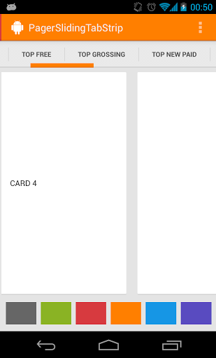
ViewPager
Gerenciador de Layout que permite o usuário delizar o dedo para a direita ou a esquerda sobre páginas e dados.
ViewPager é usada em conjunto com Fragments.

Slide 23
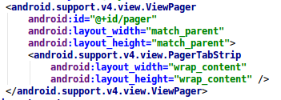
ViewPager
Implemente um FragmentPagerAdapter: um adapter que extenda de FragmentPager Adapter e implemente os métodos: getItem(), getCount(), getPageTitle() e PagerAdapter(Context ctx, FragmentManager fm).
Inclua o seu Pager
no layout da Activity:

Slide 25
Perguntas

Slide 26
Plano de Aulas
AULA | DATA | ATIVIDADE
1.1 | 9/mar | t APRESENTAÇÃO
2.1 | 13/mar | t INTRODUÇÃO / AMBIENTE DEV
3.1 | 16/mar | t CONCEITOS BÁSICOS
4.1 | 20/mar | ACTIVITIES E INTENTS
4.2 | 23/mar | t ACTIVITIES E INTENTS
4.3 | 27/mar | ACTIVITIES E INTENTS
5.1 | 30/mar | t LAYOUTS
5.2 | 03/abr | LAYOUTS
6.1 | 06/abr | t VIEWS
6.2 | 10/abr | VIEWS
7.1 | 13/abr | t PERSISTÊNCIA DE DADOS (SQLite)
7.2 | 17/abr | PERSISTÊNCIA DE DADOS (SQLite)
8.1 | 20/abr | t REVISÃO
8.2 | 24/abr | PRIMEIRA PROVA

Slide 27
Plano de Aulas
AULA | DATA | ATIVIDADE
9.1 | 27/abr | t PROJETO
 | 01/mai | FERIADO
10.1 | 04/mai | t FRAGMENTS, ALERTDIALOG e ACTIONBAR
10.2 | 08/mai | FRAGMENTS, ALERTDIALOG e ACTIONBAR
11.1 | 11/mai | t ASYNCTASKs, REST e JSON
11.2 | 15/mai | ASYNCTASKs, REST e JSON
12.1 | 18/mai | t BROADCASTRECEIVER, SMS, MAPS, PHONE
12.2 | 22/mai | BROADCASTRECEIVER, SMS, MAPS, PHONE
13.1 | 25/mai | t FERRAMENTAS DE TESTES
13.2 | 29/mai | FERRAMENTAS DE TESTES
14.1 | 01/jun | REVISÃO
14.2 | 05/jun | SEGUNDA PROVA
15.1 | 08/jun | PROJETO APRESENTAÇÃO
15.2 | 12/jun | PROJETO APRESENTAÇÃO
16.1 | 15/jun | SEGUNDA CHAMADA
17.1 | 19/jun | PROVA FINAL
18.1 | 22/jun | RESULTADO FINAL

Slide 28
Exercícios
Crie uma Activity para Layout em landscape onde teremos 2 Fragments. O primeiro exibirá a listagem dos Estudantes e o segundo mostrará as informações do estudante no formulário para serem editadas.
Ainda usando a aplicação dos Estudantes, faça um ViewPager com 3 páginas onde na primeira página será listado todos os estudantes, na segunda apenas os estudantes com Telefone e na terceira estudantes com Nota abaixo de 7.

